Slide 1
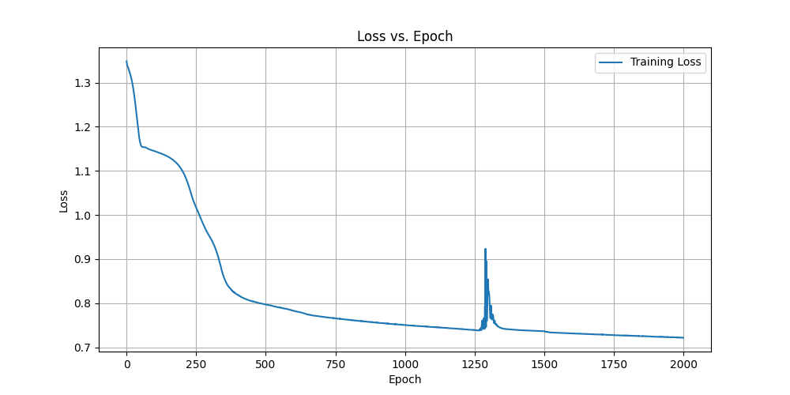

Slide 2
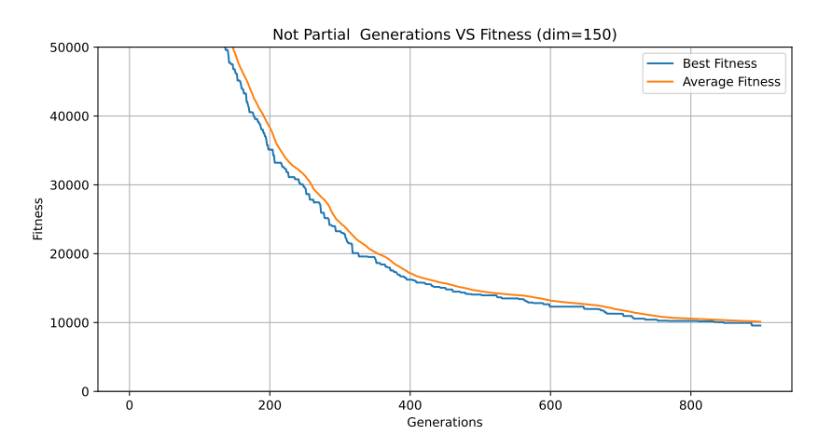

Slide 3
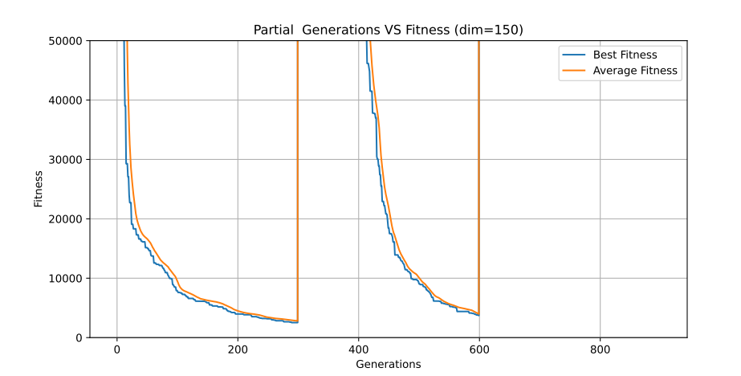

Slide 4
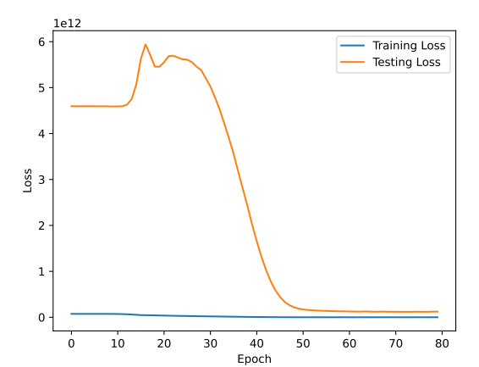

Slide 5
 | 世代数 | 個体数 | 初期値 | 突然変異 | 選択手法
分割あり | 900 | 200 | -30~30 | 0.01 | ルーレット
分割なし | 300×3 | 200 | -30~30 | 0.01 | ルーレット
 | Epoch | Lr | Batch | Opt | Loss_fn
NN | 80 | 0.01 | 60 | Adam | MSE
入力層 | 出力層
150 | 50
50 | 30
30 | 10
10 | 8
8 | 2
2 | 1
削除率
10%→50%

Slide 6
 | Epoch | Lr | Batch | Opt | Loss_fn
GNN | 2000 | 0.01 | 60 | Adam | MSE
入力層 | 出力層
150 | 100
100 | 80
80 | 50
50 | 30
30 | 20
20 | 10
10 | 4

